Slide 1
ПРОГНОЗИРОВАНИЕ ФУНКЦИОНАЛЬНЫХ СВОЙСТВ ПОЛИПИРРОЛЬНЫХ МАКРОЦИКЛИЧЕСКИХ СОЕДИНЕНИЙ МЕТОДАМИ МАШИННОГО ОБУЧЕНИЯ И QSPR
А. И. Русанов, О. А. Дмитриева, Н. Ж. Мамардашвили, И. В. Тетко
Notes:
Регламент 10 минут !

Slide 2
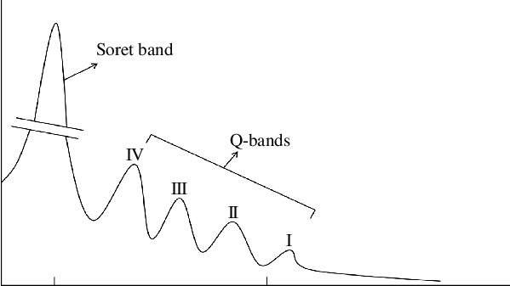
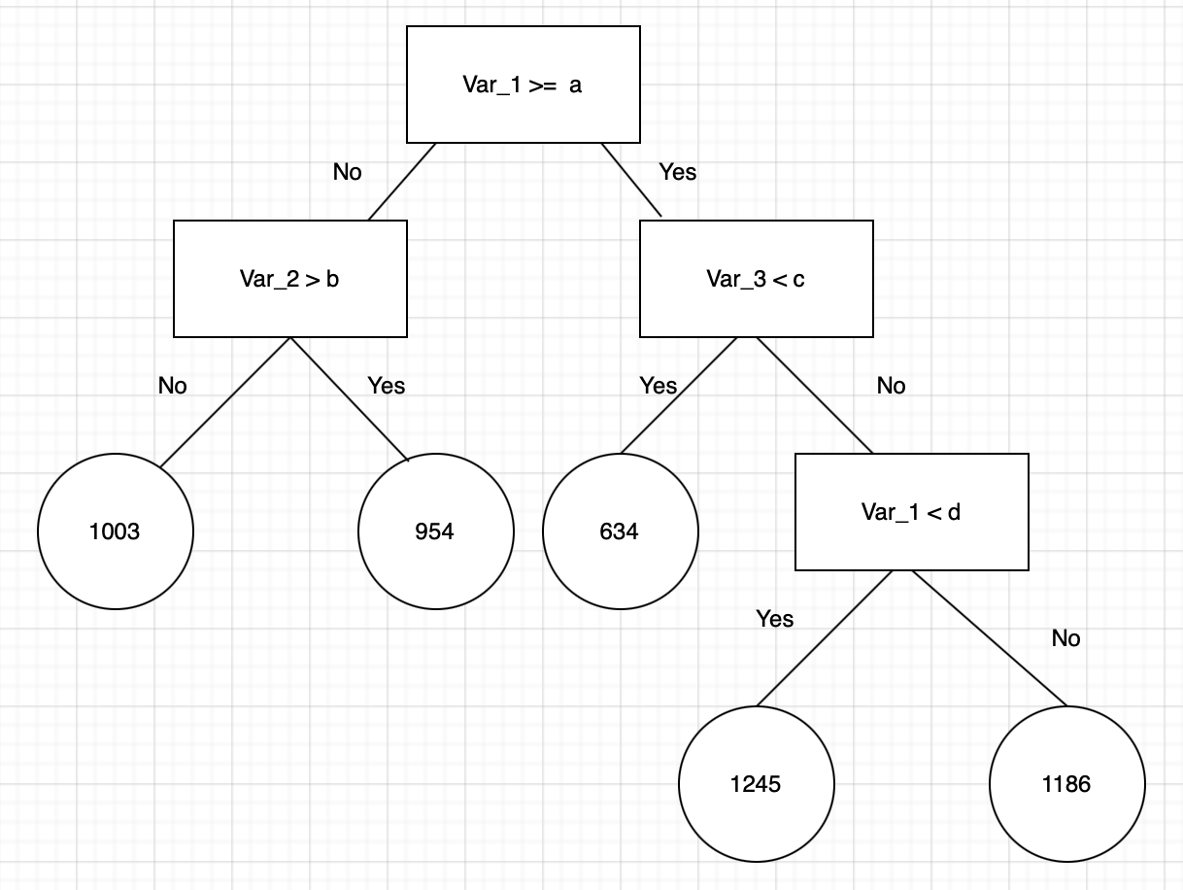
QSPR

Slide 3
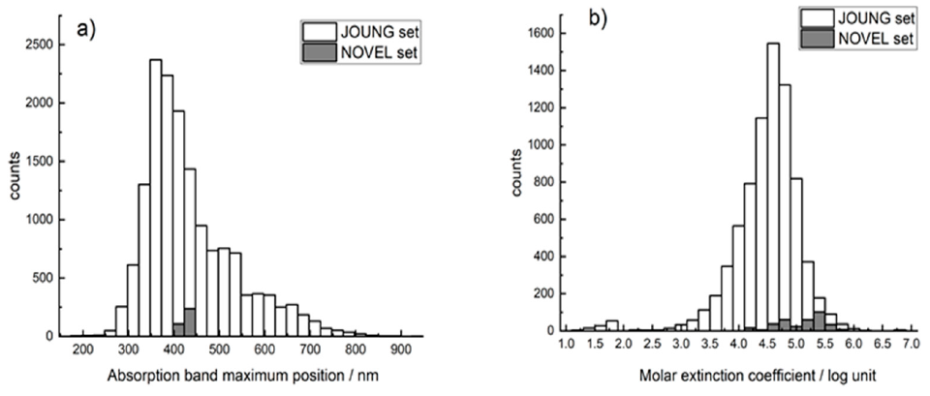
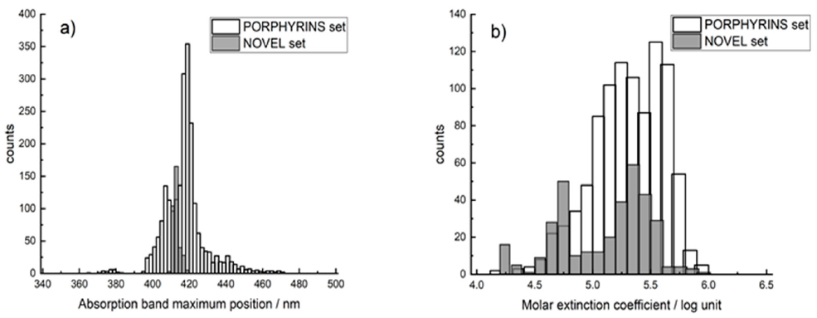
Сбор данных
Б.Д. для хромофоров Юнга (Joung) и др.
26 098 - λ, нм и 12 159 – logε значится в статье Юнга 17 294 - λ, нм и 8 041 – logε в свободном доступе
15 380 - λ, нм и 7 654 – logε после «чистки»
2 241 - λ, нм и 946 – logε собрано порфиринов из статьей
335 - λ, нм и 335 – logε синтезировано и охарактеризовано в нашей лаборатории
https://doi.org/10.6084/m9.figshare.12045567.v2
https://doi.org/10.1021/jacsau.1c00035

Slide 4
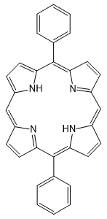
Методология
SMILES
C1(/C(C2=CC=CC=C2)=C(C=C/3)\NC3=C/4)=N/C(C=C1)=C\C5=CC=C(/C(C6=CC=CC=C6)=C7C=CC4=N/7)N5

Slide 5
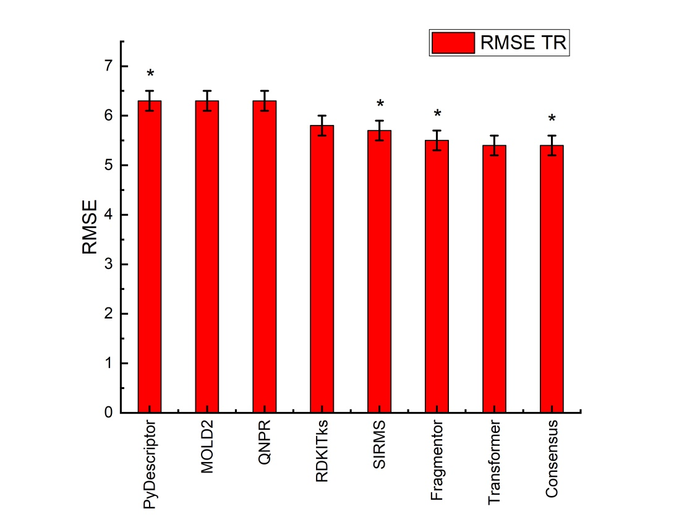
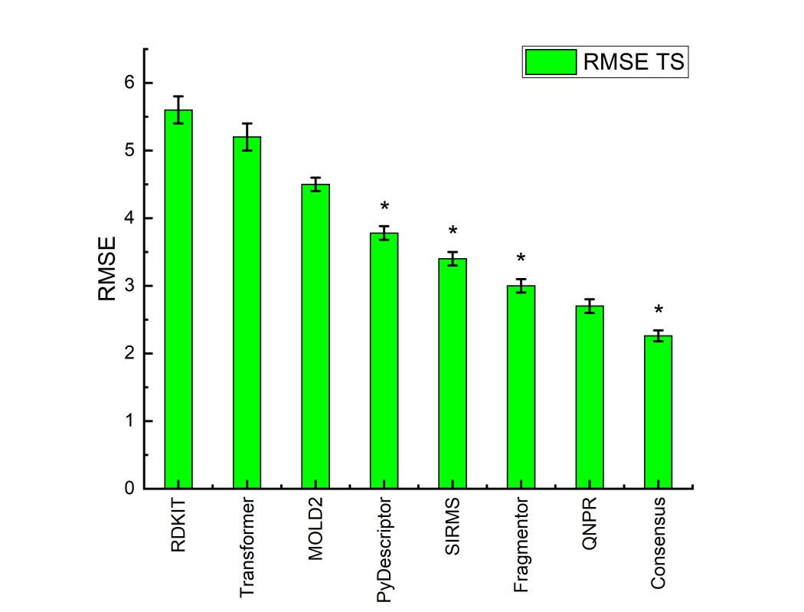
Прогноз

Slide 6
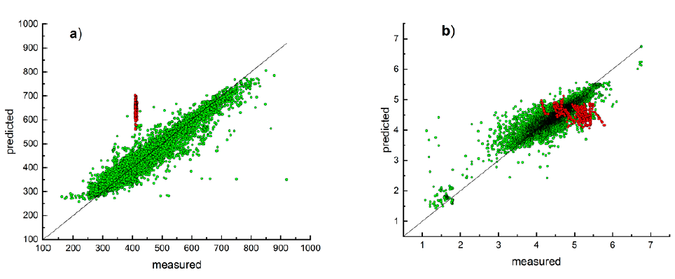
Consensus модель на наборе юнга (Joung)
a) – длина волны, b) – logε
 | Обучающее множество |  | Тестовое множество
 | R² | RMSE | R² | RMSE
Максимум Поглощения (a) | 0.904±0.003 | 31.5±0.5 | 0.12±0.02 | 204±2
Логарифм экстинкции (b) | 0.767±0.009 | 0.286±0.005 | 0.62±0.02 | 0.84±0.02

Slide 7
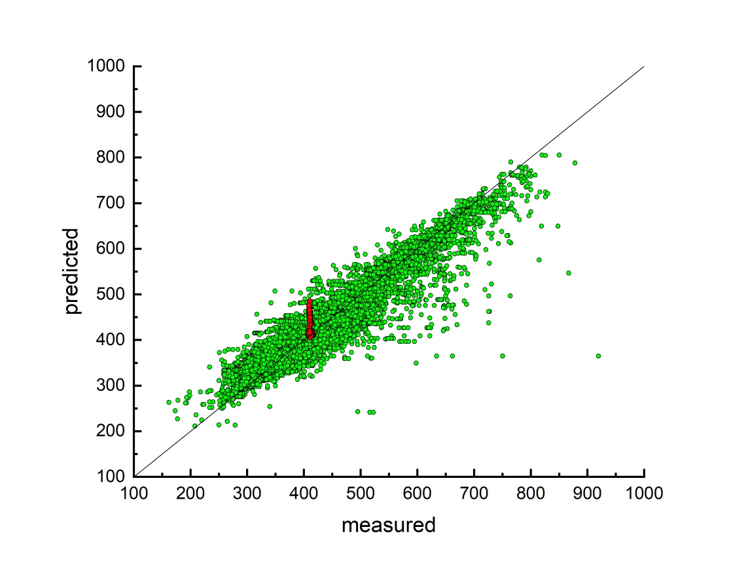
Совмещённый набор
 | Обучающее множество |  | Тестовое множество
 | R² | RMSE | R² | RMSE
Максимум Поглощения | 0.9±0.003 | 30.1±0.5 | 0.03±0.01 | 21±1
Логарифм экстинкции | 0.806±0.007 | 0.279±0.005 | 0±0.006 | 0.54±0.02
Consensus модель – длина волны

Slide 8
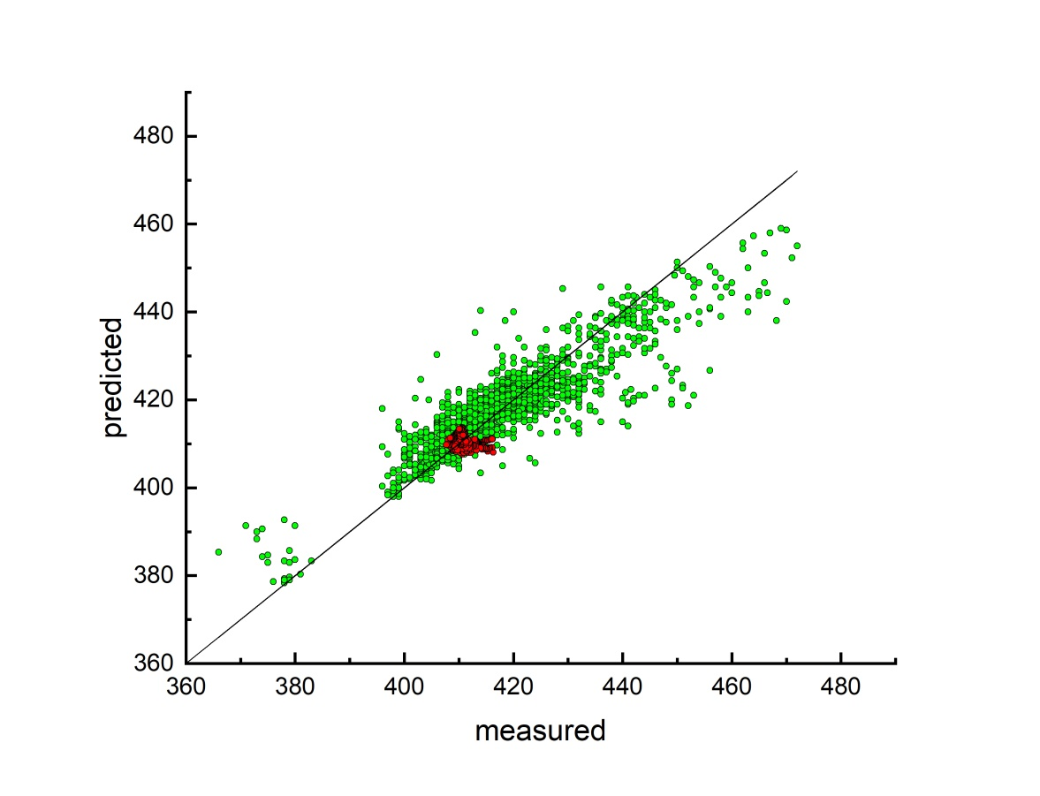
Набор на порфиринах
 | Обучающее множество |  | Тестовое множество
 | R² | RMSE | R² | RMSE
Максимум Поглощения | 0.8±0.01 | 5.4±0.2 | 0±0.005 | 2.61±0.1
Логарифм экстинкции | 0.52 0.02 | 0.209±0.006 | 0±0.004 | 0.52±0.02
Consensus модель – длина волны

Slide 9
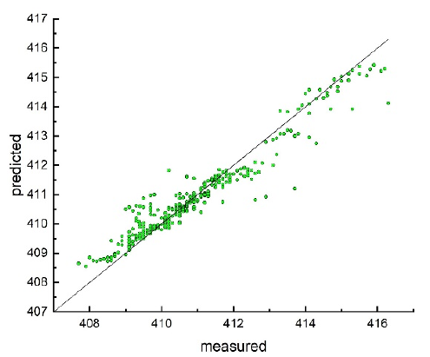
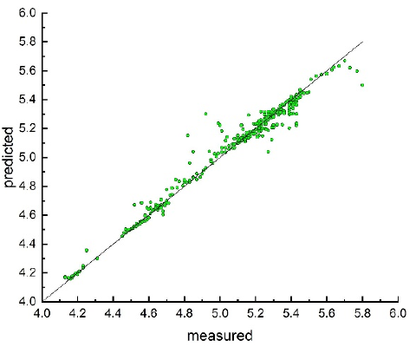
a)
b)
Consensus модель
a) – длина волны, b) – logε
 | Обучающее множество
 | R² | RMSE
Максимум Поглощения (a) | 0.93±0.01 | 0.5±0.03
Логарифм экстинкции (b) | 0.989±0.002 | 0.042±0.004

Slide 10
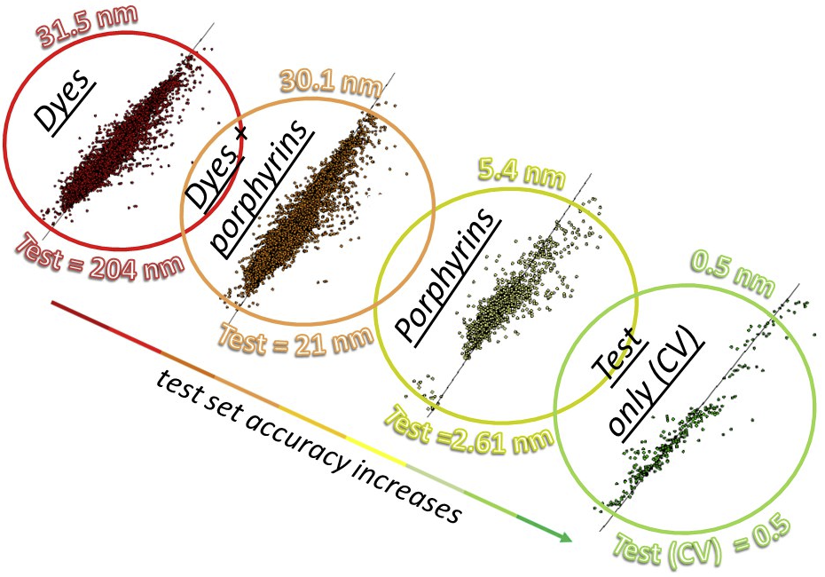
Rusanov, A.I.; Dmitrieva, O.A.; Mamardashvili, N.Z.; Tetko, I.V. More Is Not Always Better: Local Models Provide Accurate Predictions of Spectral Properties of Porphyrins. Int. J. Mol. Sci. 2022, 23, 1201. https://doi.org/10.3390/ijms23031201

Slide 11
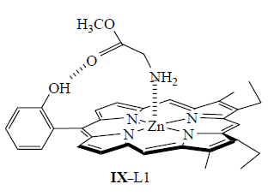
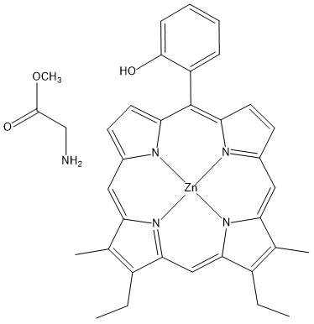
Продолжение работ
Ошибка ⁓ 8%
Дескриптор - RDKIT Метод - ANN

Slide 12
Выводы:
Построены QSPR модели для максимума поглощения и логарифма молярного коэффициента экстинкции.
Показано, что лучшая стратегия для рассматриваемого класса соединений заключается в разработке локальных моделей порфиринов, а не в расширении различных наборов хромофоров дополнительными спектральными свойствами этих соединений.
Таким образом, при анализе спектральных свойств хромофоров нельзя упускать из виду возможность разработки локальных моделей, охватывающих изучаемый класс молекул.
Разработанные модели QSPR для порфиринов можно использовать для предсказания их оптических свойств до того, как они будут фактически синтезированы. Это может помочь идентифицировать соединения с желаемым набором свойств, значительно снизить затраты на разработку и ускорить синтез новых функциональных оптических материалов.

Slide 13
Спасибо за внимание
Работа выполнена при финансовой поддержке Министерства науки и высшего образования РФ (проект № 075-15-2021-579).

Slide 14
